Slide 1

CIT
Sekvenční obvody
Díl VI

Slide 2
Číslicová technika
Téma Sekvenční obvody
Předmět CIT
Ročník 2
Autor Ing. Leoš Juránek
Datum leden 2020
1. 2.2025

Slide 3
Index
Sekvenční obvody
Sekvenční obvod
Dělení sekvenčních obvodů
Metody popisu sekvenčních obvodů
3
next
index

Slide 4
Sekvenční obvody
Nová kapitola
4
previous
next
index

Slide 5
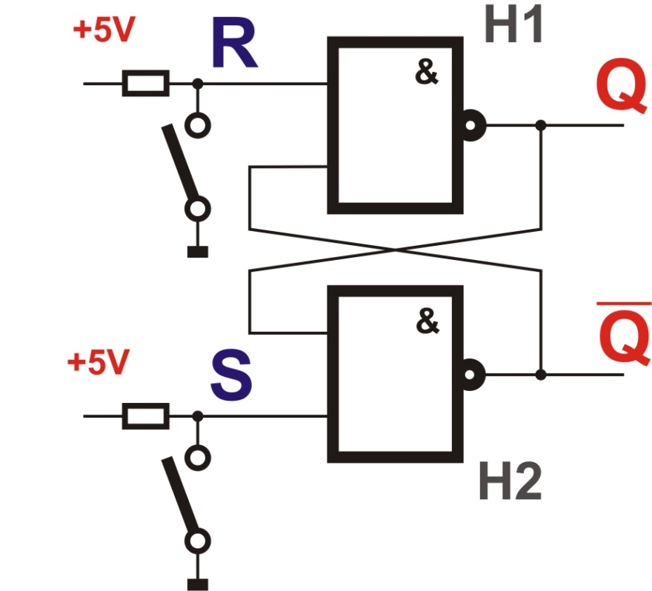
Vznik sekvenčního obvodu
Funkce obvodu se zpětnou vazbou
NAND
A | B | Y
0 | 0 | 1
0 | 1 | 1
1 | 0 | 1
1 | 1 | 0
5
previous
next
index

Slide 6
Vznik sekvenčního obvodu
Zapnutí R=1,S=1
  H1 1,1 ⇨ Q=0
  H2 1,0 ⇨ /Q=1
1
NAND
A | B | Y
0 | 0 | 1
0 | 1 | 1
1 | 0 | 1
1 | 1 | 0
0
1
1
6
previous
next
index

Slide 7
Vznik sekvenčního obvodu
Reset R=0,S=1
  H1 0,1 ⇨ Q=1
  H2 1,1 ⇨ /Q=0
  H1 0,0 ⇨ Q=1
Zpětná
vazba
Překlopení
0
NAND
A | B | Y
0 | 0 | 1
0 | 1 | 1
1 | 0 | 1
1 | 1 | 0
0
1
1
0
1
7
previous
next
index

Slide 8
Vznik sekvenčního obvodu
Pamatuj R=1,S=1
  H1 1,0 ⇨ Q=1
  H2 1,1 ⇨ /Q=0
Paměť
1
NAND
A | B | Y
0 | 0 | 1
0 | 1 | 1
1 | 0 | 1
1 | 1 | 0
1
1
0
0
1
8
previous
next
index

Slide 9
Vznik sekvenčního obvodu
Set R=1,S=0
  H1 1,0 ⇨ Q=1
  H2 0,1 ⇨ /Q=1
  H1 1,1 ⇨ Q=0
  H2 0,0 ⇨ /Q=1
Překlopení
Překlopení
1
NAND
A | B | Y
0 | 0 | 1
0 | 1 | 1
1 | 0 | 1
1 | 1 | 0
1
1
0
0
1
0
9
previous
next
index

Slide 10
Vznik sekvenčního obvodu
Pamatuj R=1,S=1
  H1 1,1 ⇨ Q=0
  H2 0,1 ⇨ /Q=1
Paměť
1
NAND
A | B | Y
0 | 0 | 1
0 | 1 | 1
1 | 0 | 1
1 | 1 | 0
0
0
1
1
1
10
previous
next
index

Slide 11
Vznik sekvenčního obvodu
R | S | Q | Funkce
1 | 1 | 0
0 | 1 | 1 | reset
1 | 1 | 1 | hold
1 | 0 | 0 | set
1 | 1 | 0 | hold
11
previous
next
index

Slide 12
Logický obvod jako paměť
Aby logický obvod pracoval jako paměť, musí logická veličina projít přes sudý počet invertorů
Klopný obvod, který vznikne touto zpětnou vazbou má dva stabilní stavy (bistabilní)
12
previous
next
index

Slide 13
Kontrolní otázky
⬧
Na které vrstvě OSI modelu je adresace IP adresou?
Aplikace odesílá požadavek na webový server 192.168.100.3 port 80, popište komunikaci na transportní a síťové vrstvě?
13
previous
next
index

Slide 14
Dělení sekvenčních obvodů
Podle závislosti výstupu na vstupu
Logický obvod
Kombinační obvod
Sekvenční obvod
Moorův automat
Mealyho automat
14
previous
next
index

Slide 15
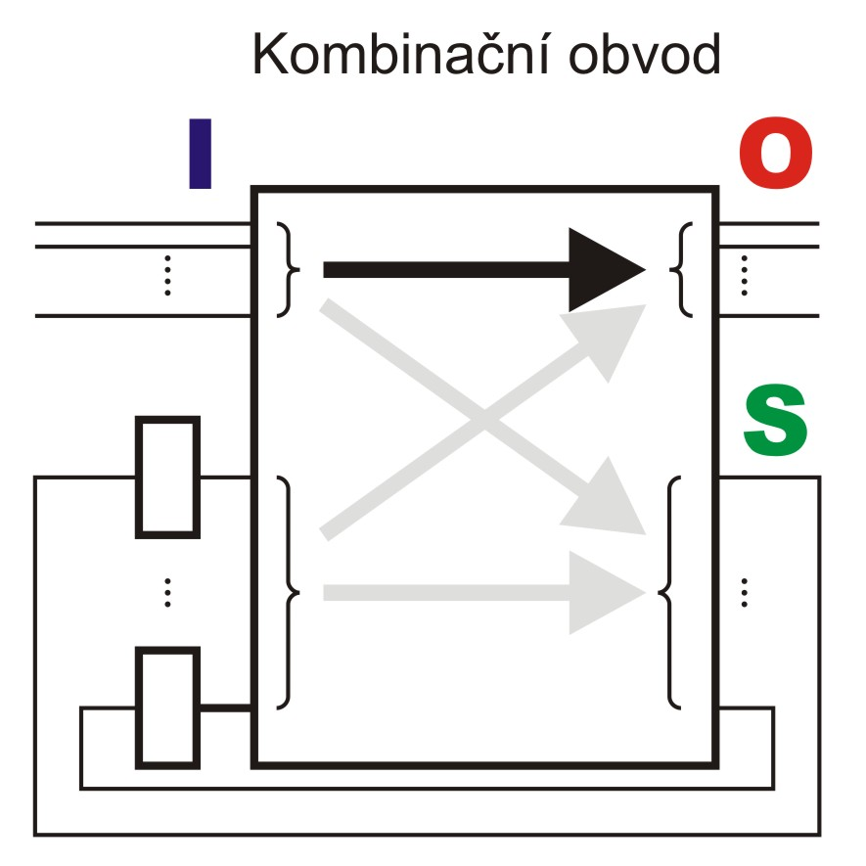
Kombinační obvod
15
previous
next
index

Slide 16
Kombinační obvod
Výstupní funkce O závisí pouze na současném stavu vstupních proměnných I
16
previous
next
index

Slide 17
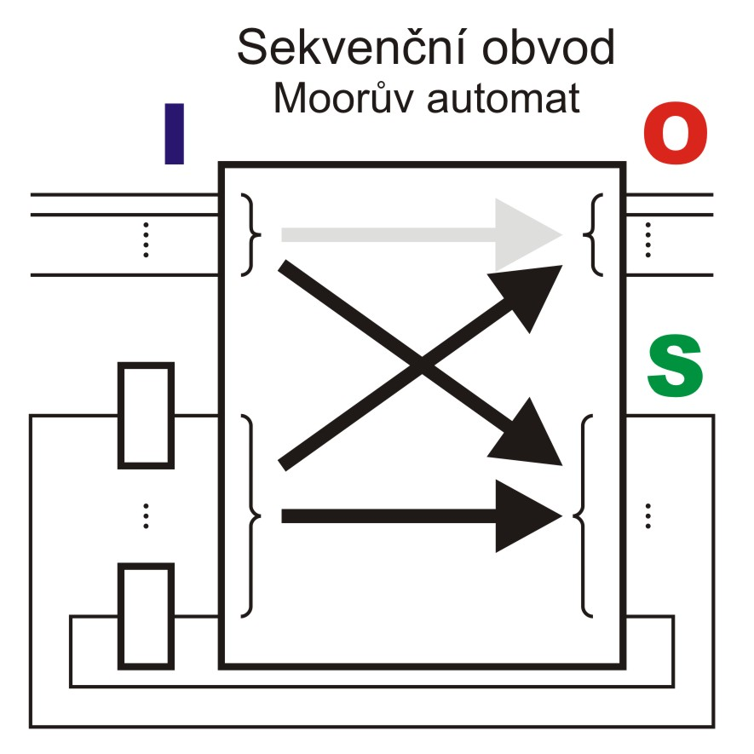
Moorův automat
17
previous
next
index

Slide 18
Moorův automat
Výstupní funkce O závisí na současné hodnotě paměti S
Hodnota paměti S závisí na minulé hodnotě paměti S a minulé hodnotě vstupu I
18
previous
next
index

Slide 19
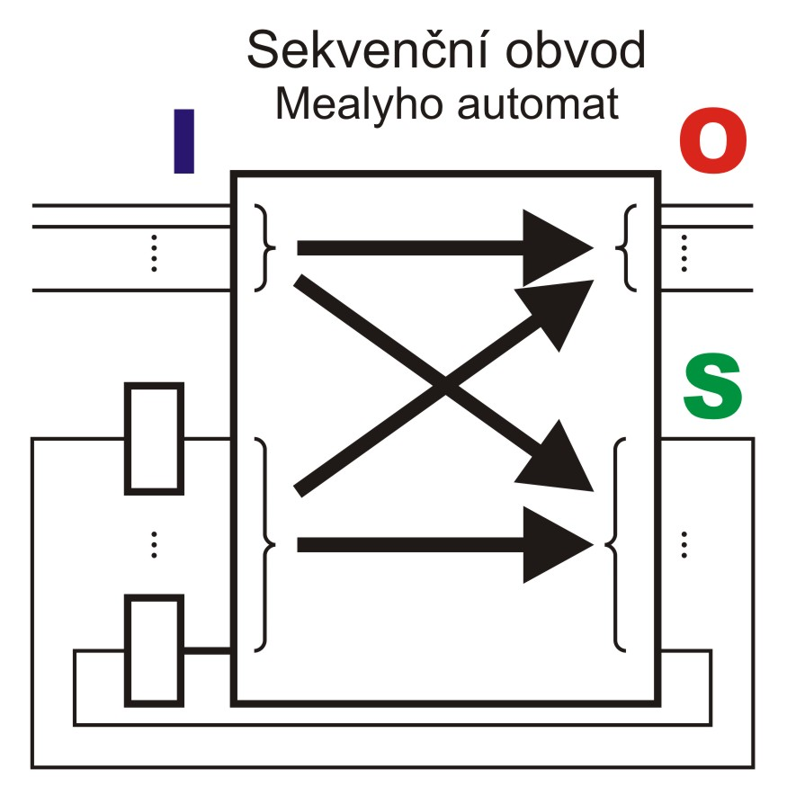
Mealyho automat
19
previous
next
index

Slide 20
Mealyho automat
Výstupní funkce O závisí na hodnotě vstupu I a hodnotě paměti S
Hodnota paměti S závisí na minulé hodnotě paměti S a hodnotě vstupu I
20
previous
next
index

Slide 21

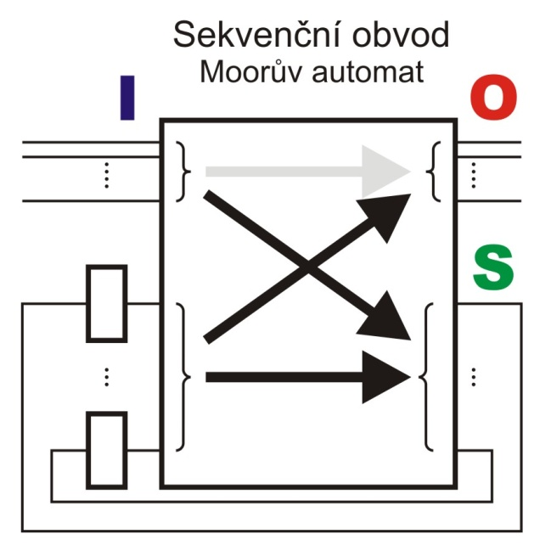
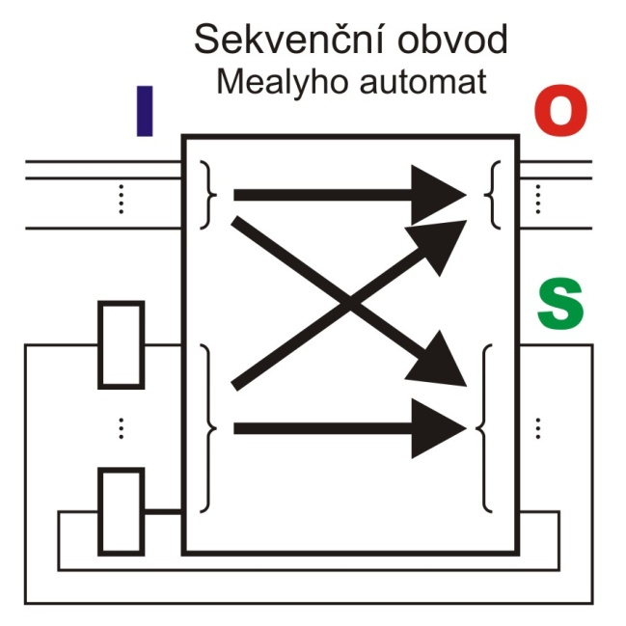
Srovnání
21
previous
next
index

Slide 22
Dělení sekvenčních obvodů
Podle reakce na změnu vstupní veličiny
Sekvenční obvod
Asynchronní
Synchronní
Úrovňové
Hranové
22
previous
next
index

Slide 23
Asynchronní
Změna stavu obvodu se děje na základě změny vstupní veličiny okamžitě
23
previous
next
index

Slide 24
Synchronní
Změna stavu obvodu se děje na základě změny vstupní veličiny podle časových značek (synchronizační signál)
24
previous
next
index

Slide 25

Synchronní
Úrovňové
Změna nastane při určité logické úrovni synchronizačního signálu
25
previous
next
index

Slide 26
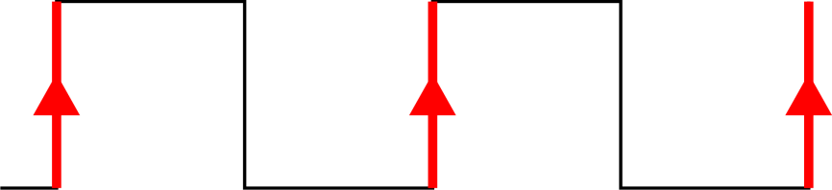

Synchronní
Hranové
Změna nastane při změně úrovně synchronizačního signálu
Změna z 0-1 – nástupná hrana
Změna z 1-0 – sestupná hrana
26
previous
next
index

Slide 27
Metody popisu sekvenčního obvodu
Metody popisu
Časový diagram
Stavový diagram
Vývojová tabulka
27
previous
next
index

Slide 28
Příklad
Analyzujte hledání zadaného řetězce v posloupnosti znaků
28
previous
next
index

Slide 29
Příklad
Analyzujte výstupy z přírůstkového čidla polohy sekvenčním obvodem
Výstupem obvodu bude signál VPRED a VZAD
29
previous
next
index

Slide 30
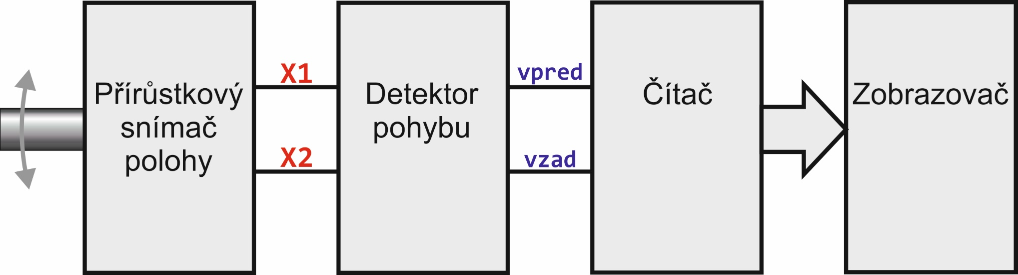
Vyhodnocení polohy
30
previous
next
index

Slide 31
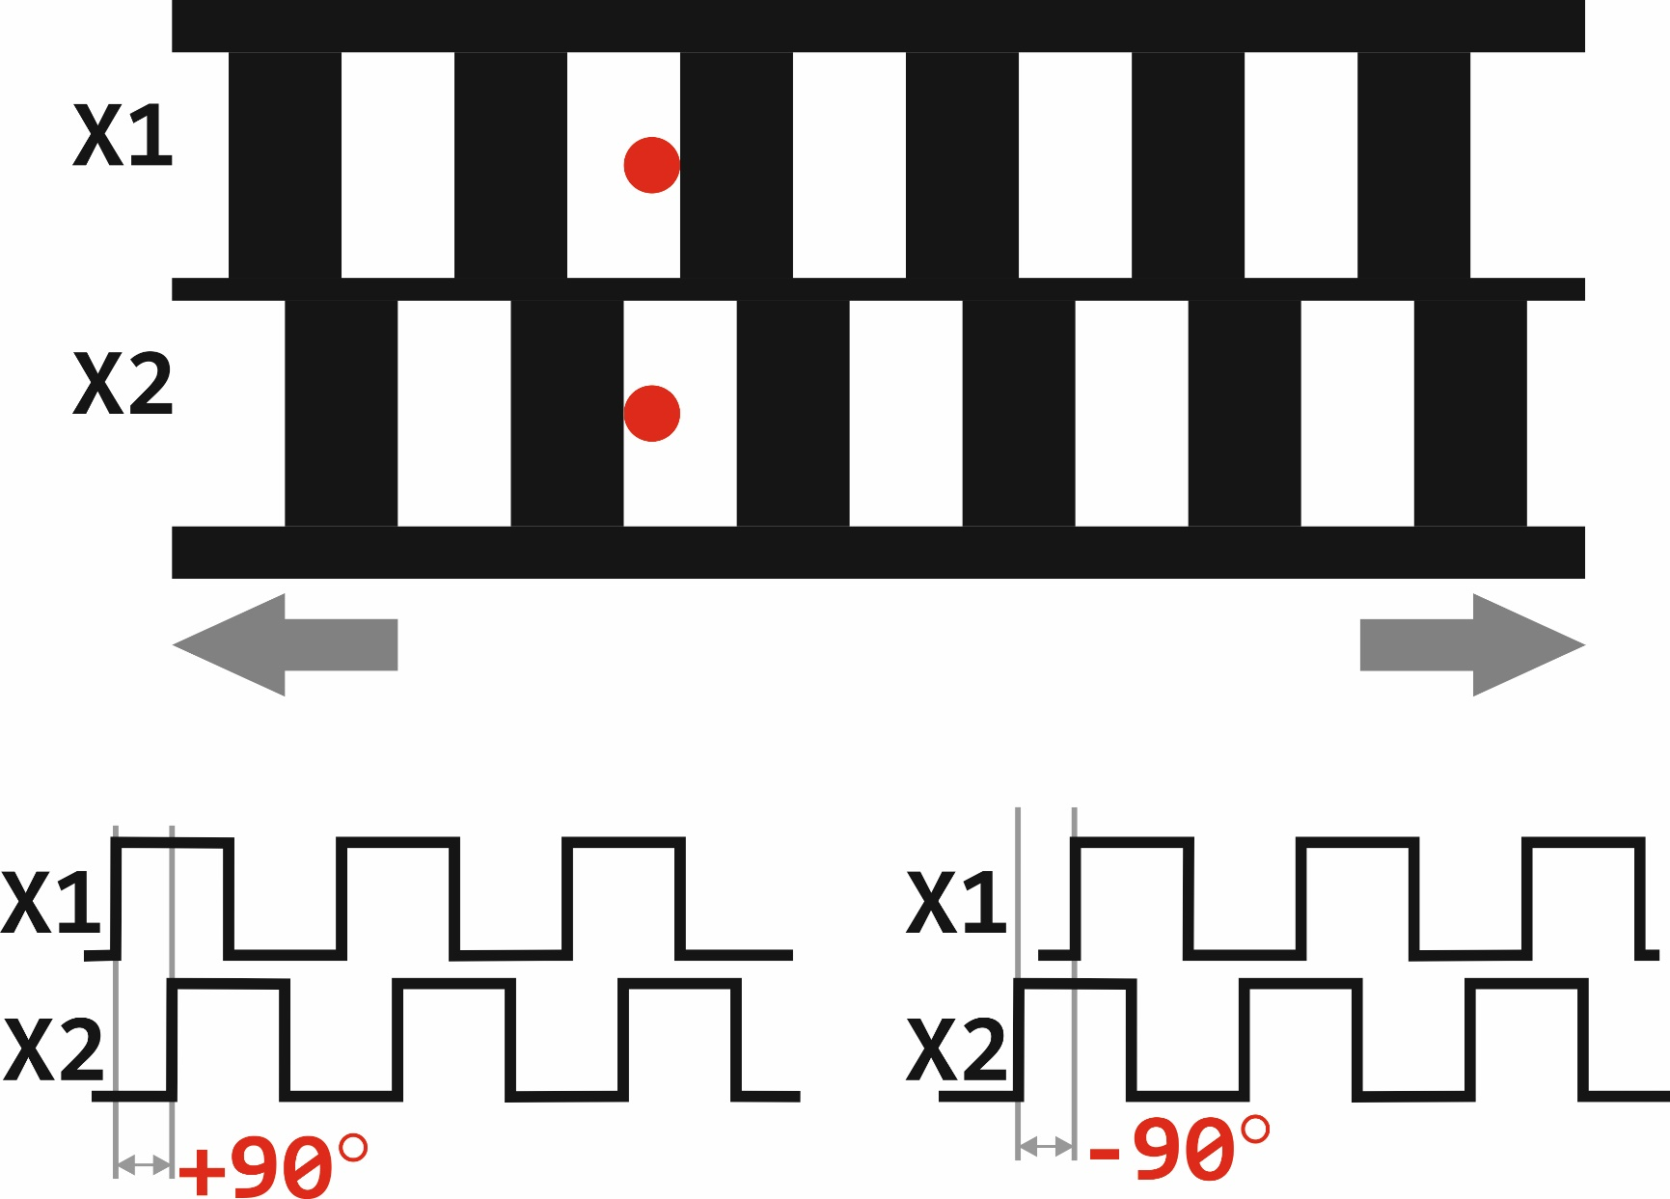
Přírůstkový snímač polohy
31
previous
next
index

Slide 32
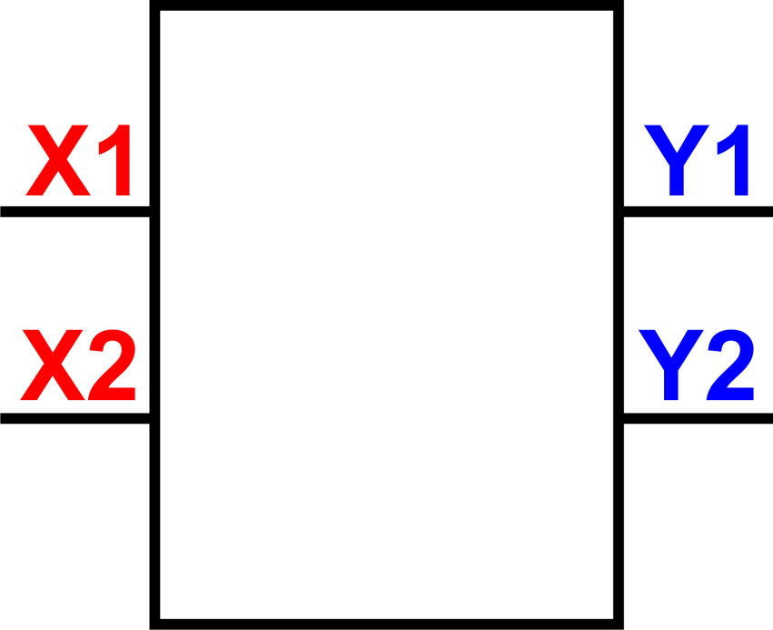
Modelový příklad
Analyzujte sekvenční obvod, který vyhodnocuje pořadí vstupů
32
previous
next
index

Slide 33
Modelový příklad
Slovní popis funkce
Vstup | Y1 | Y2
Je-li log1 dřív na vstupu X1 než na vstupu X2 | 1 | 0
Je-li log1 dřív na vstupu X2 než na vstupu X1 | 0 | 1
Je-li X1=0 a současně X2=0 | 0 | 0
33
previous
next
index

Slide 34
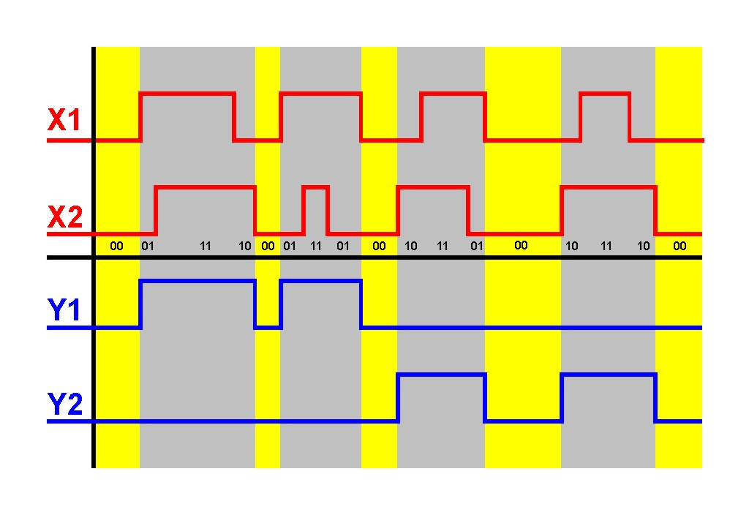
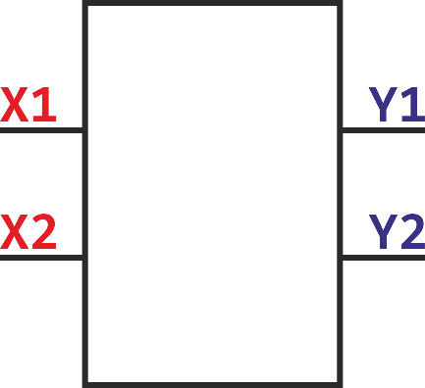
Modelový příklad
Časový diagram
Y2 | Y1 | Stav
0 | 0 | Q1
0 | 1 | Q2
1 | 0 | Q3
1 | 1 | Q4
Q1
00
Q2
01
Q1
00
Q2
01
Q1
00
Q3
10
Q1
00
Q3
10
Q1
00
34
previous
next
index

Slide 35
Modelový příklad
Časový diagram ve tvaru tabulky
X2X1 | 00 | 01 | 11 | 10 | 00 | 01 | 11 | 01 | 00 | 10 | 11 | 01 | 00 | 10 | 11 | 10 | 00
Y2Y1 | 00 | 01 | 01 | 01 | 00 | 01 | 01 | 01 | 00 | 10 | 10 | 10 | 00 | 10 | 10 | 10 | 00
 | Q1 | Q2 | Q2 | Q2 | Q1 | Q2 | Q2 | Q2 | Q1 | Q3 | Q3 | Q3 | Q1 | Q3 | Q3 | Q3 | Q1
35
previous
next
index

Slide 36
Modelový příklad
Stavový diagram
X2X1 | 00 | 01 | 11 | 10 | 00 | 01 | 11 | 01 | 00 | 10 | 11 | 01 | 00 | 10 | 11 | 10 | 00
Y2Y1 | 00 | 01 | 01 | 01 | 00 | 01 | 01 | 01 | 00 | 10 | 10 | 10 | 00 | 10 | 10 | 10 | 00
 | Q1 | Q2 | Q2 | Q2 | Q1 | Q2 | Q2 | Q2 | Q1 | Q3 | Q3 | Q3 | Q1 | Q3 | Q3 | Q3 | Q1
01,10,11
Q2
Q4
Hrana
určuje hodnotu vstupu
01
00
Uzel
určuje stavy
10
Q1
Q3
00,11
00
01,10,11
36
previous
next
index

Slide 37
Modelový příklad
Vývojová tabulka
Současný stav
Q_{t} _{Y2,Y1} | Q_{t+1}
 | (X2,X1)
 | 00 | 01 | 10 | 11
Q1 00 | Q1 | Q2 | Q3 | Q1
Q2 01 | Q1 | Q2 | Q2 | Q2
Q3 10 | Q1 | Q3 | Q3 | Q3
Budoucí stav
Hodnota vstupu
37
previous
next
index

Slide 38
Příklad 1
Generování výstupní posloupnosti
Vytvořte výstupní posloupnost na základě posloupnosti hodnot na vstupu
Použijte stejný diagram přechodů
Překreslete posloupnost do časového diagramu
X2X1 | 00 | 01 | 01 | 11 | 10 | 00 | 10 | 10 | 10 | 00 | 01 | 11 | 01 | 00 | 10 | 10 | 00
Y2Y1
38
previous
next
index

Slide 39
Příklad 2
Vygenerujte výstupní posloupnost a překreslete diagram přechodů do vývojové tabulky
39
previous
next
index

Slide 40
Příklad 2
10,11,01
Q2
Q4
Y2 | Y1 | Stav
0 | 0 | Q1
0 | 1 | Q2
1 | 0 | Q3
1 | 1 | Q4
01
00
10
Q1
Q3
00,11
10
01,11,00
40
previous
next
index

Slide 41
Příklad 2
X2X1 | 00 | 01 | 01 | 11 | 10 | 00 | 10 | 10 | 10 | 00 | 01 | 11 | 01 | 00 | 10 | 10 | 00
Y2Y1
41
previous
next
index

Slide 42
Příklad 3
Navrhněte stavový diagram sekvenčního obvodu, který bude vyhledávat sekvenci (povolené znaky 0-1)
101
42
previous
next
index

Slide 43
Příklad 4
Navrhněte stavový diagram sekvenčního obvodu, který bude vyhledávat sekvenci (povolené znaky 0-1)
101011
43
previous
next
index

Slide 44
Příklad 5
Navrhněte stavový diagram sekvenčního obvodu, který bude vyhledávat sekvenci čísel (povolené znaky 0-9)
156055
44
previous
next
index

Slide 45
Základní typy sekvenčních obvodů
Sekvenční obvody
Klopné obvody
Posuvné registry
Čítače
Paměti
45
previous
next
index

Slide 46
Konec
46
previous
index

Slide 47
Hazardní stavy
Příčina
Nestejná délka logické větve
Zpoždění vodičů
Nestejné zpoždění logických členů
47
previous
next
index

Slide 48
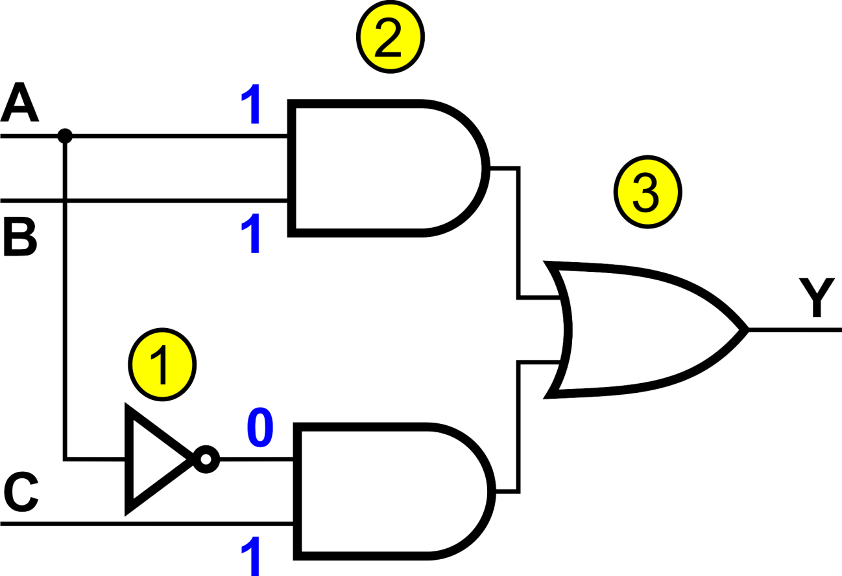
Analýza přechodového děje
48
previous
next
index

Slide 49
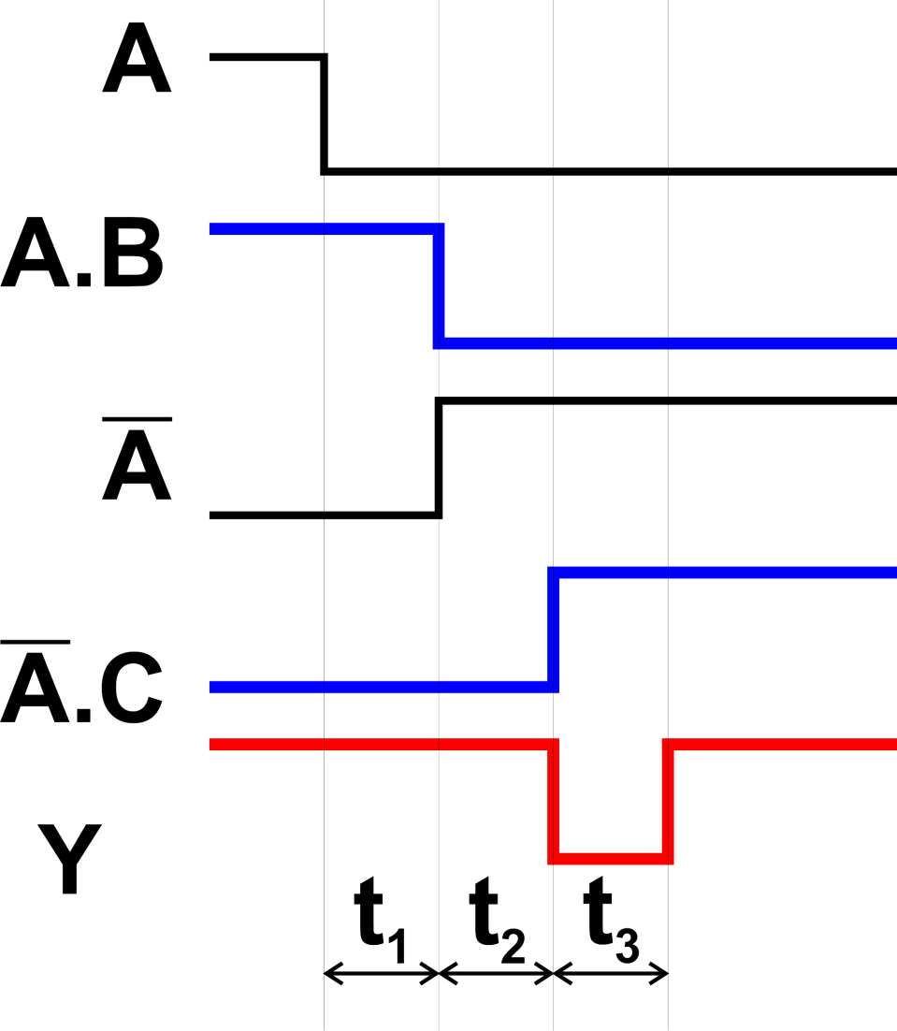
Analýza přechodového děje
49
previous
next
index

Slide 50
